Slide 1
ohFound
By Mikula Florian, Djedovic Andrea, Pratljacic Dragan

Slide 2
Einführung
Was ist ohFound?
Wie kam es zu der Idee?
Wozu hilft ohFound?

Slide 3
Teil Mikula ~

Slide 4
Teil Djedovic ~ JavaFX & Android App

Slide 5
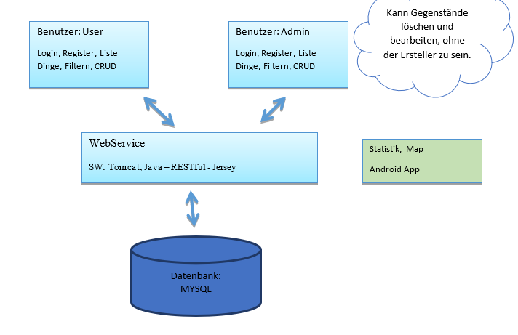
Iteration 3
Trigger
Android App
Map markiert wo am meisten Verloren wurde
Statistik ~ in welcher Stadt wieviel verloren/gefundn wurde
Trigger

Slide 6


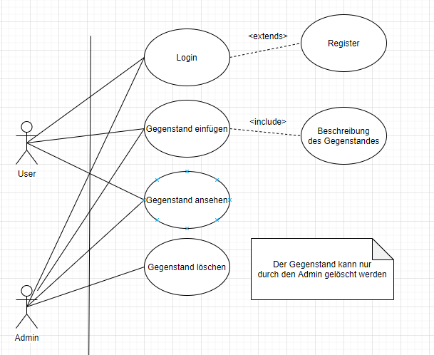



Use Case Diagram

Slide 7
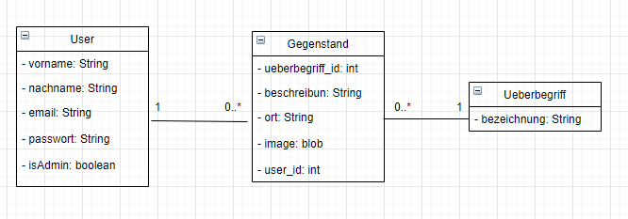
Domain Modell

Slide 8
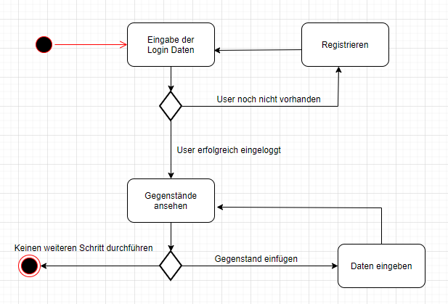
Aktivitätsdiagramm

Slide 9
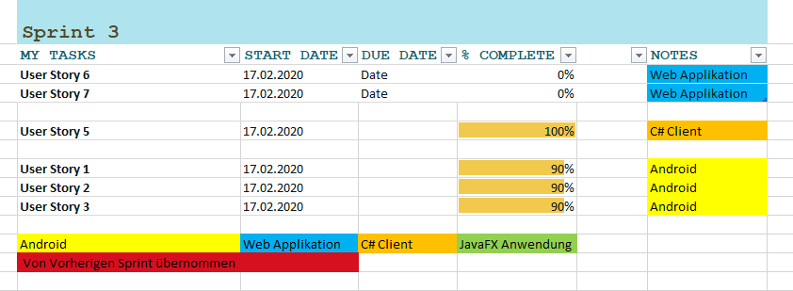
Sprint Plan

Slide 10
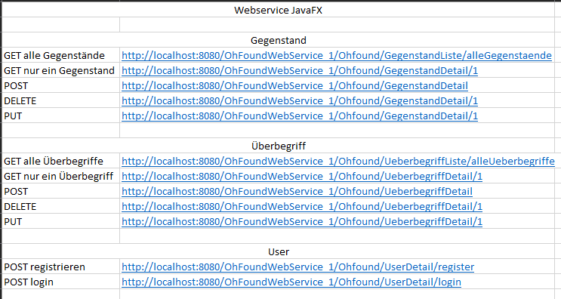
Routen

Slide 11
Change Management
27.11.2019 → JavaFX wird extra gemacht. Eigenes Webservice & eigene Datenbank
Iteration v1 → wird ein eigenes Iterationsbild für JavaFX
12.12.2019 → Statt Listenansicht aller Überbegriffe nur Ansicht der Gegenstände
02.01.2020 → Änderung: Es soll auch ein Admin registriert werden können
04.01.2020 → Überbegriffe kann der User erstellen, falls diese noch nicht vorhanden
16.03.2020 → Map -> Statt markieren wo am meisten Verloren wurde, soll angezeigt werden wo was gefunden wurde

Slide 12
Arbeitszeit JavaFX & Android App
Datum | Ort | Anzahl Stunden
30.Nov | Zuhause | 6
01.Dez | Zuhasue | 5
02.Dez | Schule | 2
03.Dez | Zuhasue | 5
07.Dez | Zuhuase | 5
16.Dez | Schule | 2
18.Dez | Schule | 2
21.Dez | Zuhause | 4
02.Jän | Zuhause | 8
03.Jän | Zuhause | 4
05.Jän | Zuhause | 7
08.Jän | Schule | 2
13.Jän | Schule | 2
15.Jän | Schule | 2
17.Feb | Zuhause | 3
20.Feb | Zuhause | 5
22.Feb | Zuhasue | 6
16.Mär | Zuhasue | 3
17.Mär | Zuhause | 5
18.Mär | Zuhause | 2
04.Apr | Zuhause | 5
06.Apr | Zuhasue | 6
Summe: |  | 91

Slide 13
TRIGGER
BEFORE INSERT
Falls ein Feld bei der Registrierung des Users leer ist wird der Trigger ausgelöst.

Slide 14
Funktionen der JavaFX Applikation
User kann registriert werden. Entweder als Admin oder als normaler User
User oder Admin können sich einloggen
Die Liste der gefundenen Gegenstände wird angezeigt.
Gegenstände können gefiltert werden
Admin und User der, das Gegenstand erstellt haben können die Gegenstände löschen oder ändern
Beim Klick auf einen Gegenstand, taucht rechts daneben das eingefügte Bild auf
Falls ein Überbegriff fehlt, kann dieser leicht eingefügt werden
Es wird angezeigt, welcher Benutzer zurzeit eingeloggt ist.
Passwort wird in der Datenbank verschlüsselt angezeigt.

Slide 15
Funktionen der Android App
+ Dem User ist eine Map ersichtlich
+ Der User kann sein Profil ansehen
+ Der User kann ein Menü öffnen ~ auf die Seite wischen
+ Der User kann Statistiken von Stätten sehen wieviel verloren wurde
- App arbeitet ohne Datenbank und Webservice
- Hardcodierte Testdaten
- Stürzt am Ende ab

Slide 16
Live Demos

Slide 17
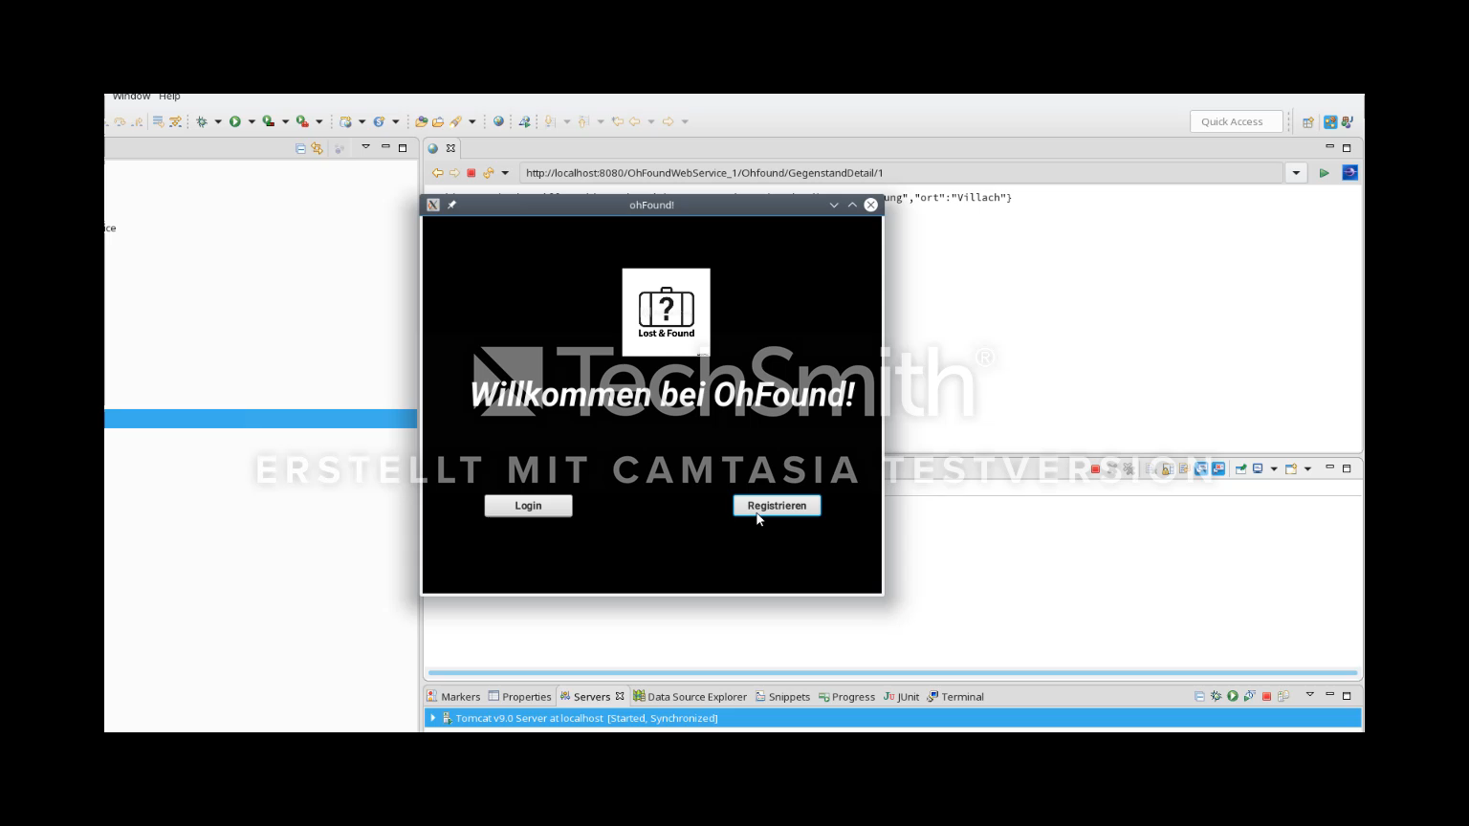

Slide 18
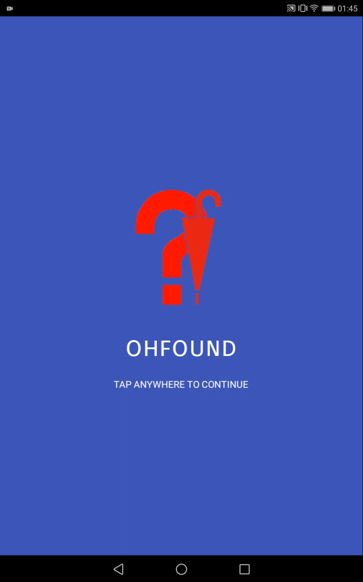
Android App

Slide 19
Ziele von Iteration 2:
Alternative
Nicht umgesetzt
Umgesetzt
JavaFX
Eingeteilt ob Gegenstand verloren oder gefunden
Bessere Fehlermeldungen bzw. Überprüfungen
Mögliche Design Änderung
Android App
In der App soll eine Statistik angezeigt werden, in welchen Bereich die meisten Gegenstände gefunden bzw. verloren worden sind
In der Map werden die „Kritischen“ Orte angezeigt.
Datenbank
Trigger

Slide 20
Teil Pratljacic ~

Slide 21
Vielen Dank für eure Aufmerksamkeit

